Slide 1
数据库原理及应用
主讲：王兴旺

Slide 2
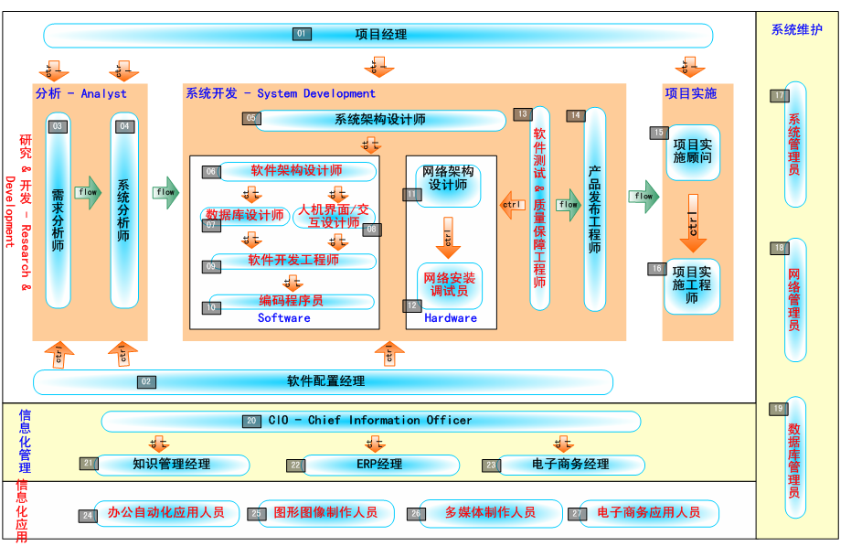
综述：信息化相关岗位
与本课程密切相关岗位

Slide 3
课程的性质和任务
数据库技术是计算机使用中的专业基础技术，适用于理工科专业，尤其是计算机类。主要内容包括数据库基础知识、实体关系图、关系数据库及保护、SQL Server 2014关系数据库管理系统、关系数据库标准语言SQL查询、数据库编程等。

Slide 4
课程教学案例
学生成绩管理系统
根据现存学生成绩管理的弊端及学生成绩管理的基本流程，本书设计了学生成绩管理系统（SMIS），实现了学生成绩信息管理的电子化，并以此为实例，详细分析了数据库设计的流程和实现方法。
本书设计开发的学生成绩管理系统在数据库设计的基础上，使用VB和ASP两种不同方式实现信息管理。

Slide 5
课程教学案例
图书借阅管理系统
作为实训实例，本书给出了一个图书借阅管理系统设计的基本模型，读者在具体实践中可根据实际情况对系统进行扩充和完善。
本书设计开发的图书借阅管理系统，能实现对读者信息、图书信息及借阅信息的各种查询和管理。

Slide 6
1 安装和配置SQL Server2014
学习情景
学期结束，学生王海焦急等待自己的成绩单，辅导员刘老师不断向教务处询问学生考试情况，教务处宋老师忙于安排下学期课程……
要是能由计算机自动完成学生信息、成绩信息、课程信息、教师信息的查询、分析、统计，该多好啊！让我们设计一个“学生成绩管理系统”来解决这些问题吧。
在设计之前，我们必须先选择学生成绩管理系统所用的后台数据库，经过咨询和调研发现SQL Server 2014比较适合。于是，买来了SQL Server 2014的安装光盘（开发版），现在就让我们开始安装和配置SQL Server 2014吧。

Slide 7
1 安装和配置SQL Server2014
1.1 安装SQL Server2014
1.1.1 从光盘直接安装
1.1.2 下载ISO文件安装
1.1.3 从低版本升级
与从光盘安装过程类似

Slide 8
1.1.1 从光盘直接安装
（1）将 SQL Server 2014 的安装盘插入 DVD 驱动器自动运行或手动启动光盘根目录下splash.hta文件。
（2）判断操作系统是32位还是64位。右键单击“我的电脑”选择属性，若看到32位或没有看到操作系统位数介绍则为32位，应选择“基于x86”的操作系统；反之应选择“基于x64的操作系统”。

Slide 9
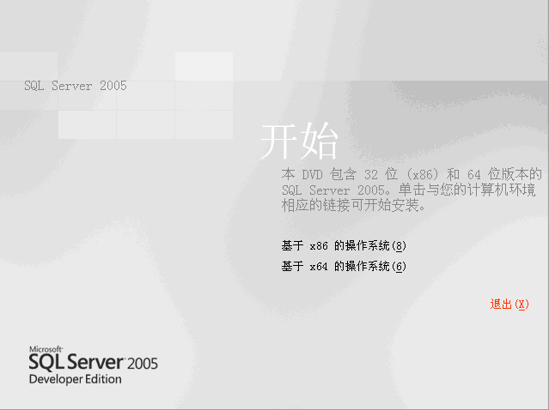
1.1.1 从光盘直接安装
“开始安装”对话框

Slide 10
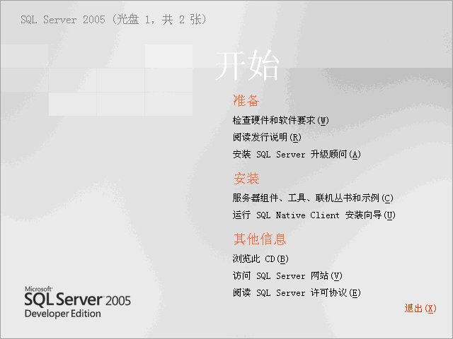
1.1.1 从光盘直接安装
“选择安装向导”对话框

Slide 11
1.1.1 从光盘直接安装
（3）在“选择安装向导”对话框中，单击“服务器组件、工具、联机丛书和示例” 。
（4）在“最终用户许可协议”上，阅读许可协议并选中复选框“我接受许可条款和条件”。点击“下一步”按钮。
（5）在“安装必备组件”上，单击“安装”。

Slide 12
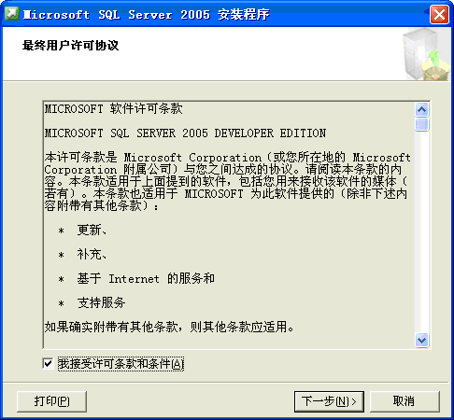
1.1.1 从光盘直接安装
“接受许可协议”对话框

Slide 13
1.1.1 从光盘直接安装
（6）安装完成后，单击“下一步” 。
（7）在 SQL Server 安装向导的“欢迎”页上，单击“下一步”以继续安装 。
（8）系统配置检查中会检查安装过程中的问题，一般来说除了“最低硬件要求”检测失败，可以进行安装，出现其它问题建议按照提示检查原因后再进行安装。确认无误后单击“下一步” 。

Slide 14
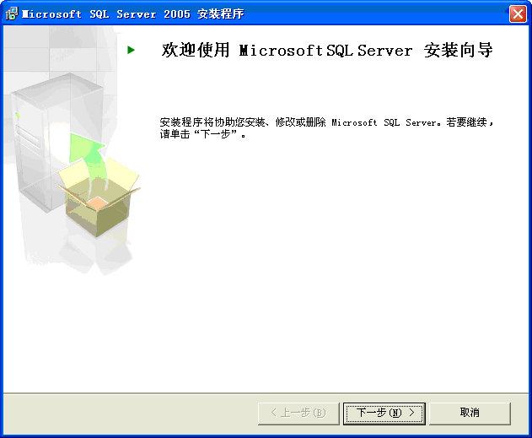
1.1.1 从光盘直接安装
安装向导的“欢迎”对话框

Slide 15
1.1.1 从光盘直接安装
（9）在“注册信息”页上的“姓名”、“公司”及“密钥”文本框中输入相应的信息，单击“下一步” 。
（10）在“要安装的组件”对话框中，选择组件 。
组件 | 功能说明
SQL Server Database Services | 数据库引擎、复制、全文检索
Analysis Services | 在线分析和数据挖掘
Reporting Services | 制作和发布报告
Notification Services | 应用程序发送通知
Integration Services | 数据转换

Slide 16
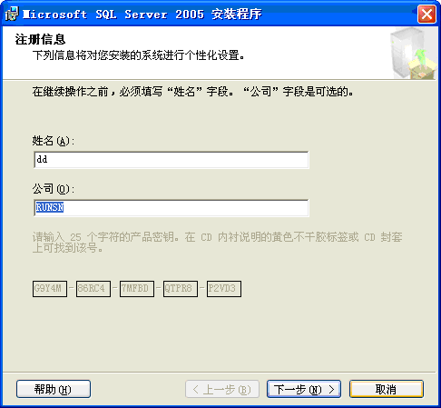
1.1.1 从光盘直接安装
“注册信息”对话框

Slide 17
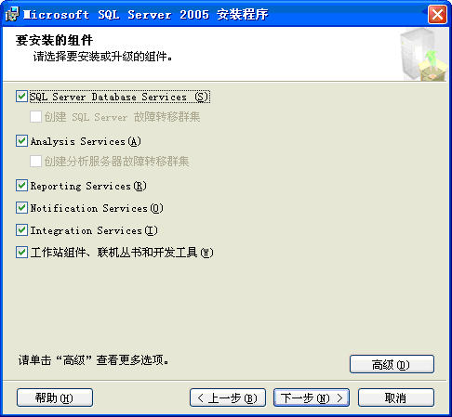
1.1.1 从光盘直接安装
“要安装的组件”对话框

Slide 18
1.1.1 从光盘直接安装
（11）在“实例名”对话框中，为安装的软件选择默认实例或已命名的实例，单击“下一步”。
计算机上只能有一个默认实例，但可以有很多命名实例。
（12）在“服务帐户”对话框上，为 SQL Server 服务帐户指定用户名、密码和域名。学习时，建议选择“使用内置系统帐户”，并选择“本地系统”后，单击“下一步” 。

Slide 19
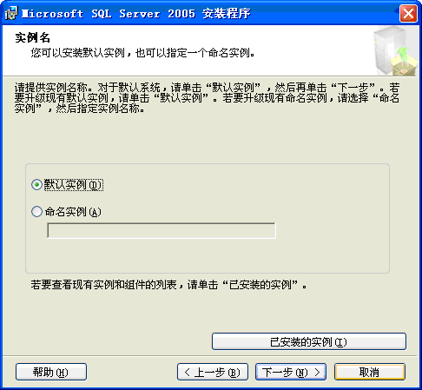
1.1.1 从光盘直接安装
“实例名”对话框

Slide 20
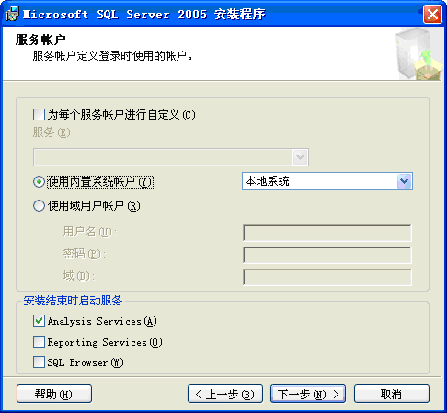
1.1.1 从光盘直接安装
“服务帐户”对话框

Slide 21
1.1.1 从光盘直接安装
（13）在“身份验证模式”对话框中，选择系统要使用的身份验证模式，建议使用“混合模式”，便于后面的数据库应用系统开发和使用。
（14）在“排序规则设置”对话框中，指定 SQL Server 实例的排序规则。
（15）在“错误报告”对话框中，可以清除复选框以禁用错误报告。

Slide 22
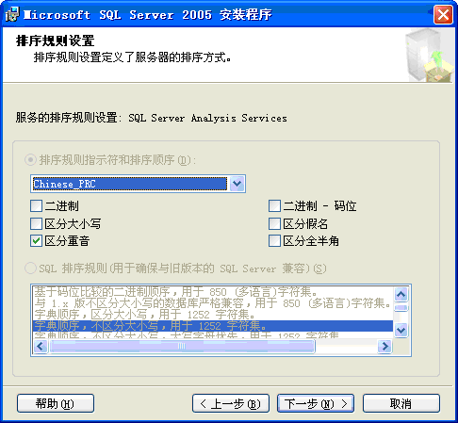
1.1.1 从光盘直接安装
“排序规则设置”对话框

Slide 23
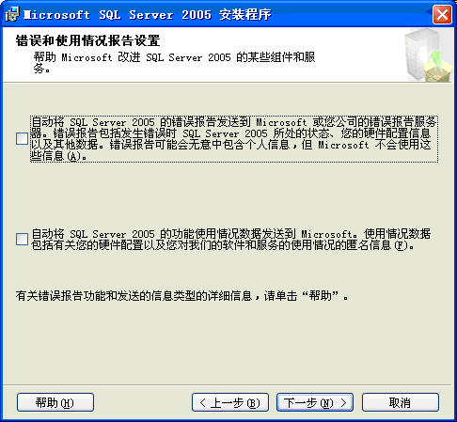
1.1.1 从光盘直接安装
“错误报告”对话框

Slide 24
1.1.1 从光盘直接安装
（16）在“准备安装”对话框中，查看要安装的 SQL Server 功能和组件的摘要并单击“安装” 。
（17）在“安装进度”对话框中，可在安装过程中监视安装进度，完成后，单击“下一步” 。
（18）在“完成安装”对话框中，可查看安装摘要日志，并单击“完成” 。
（19）若要求重启计算机，请立即执行。

Slide 25
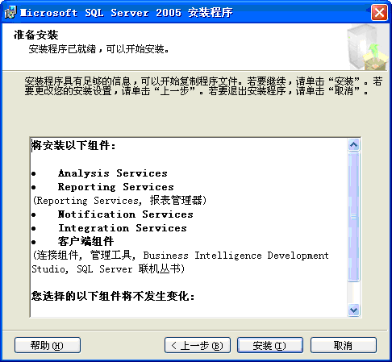
1.1.1 从光盘直接安装
“准备安装”对话框

Slide 26
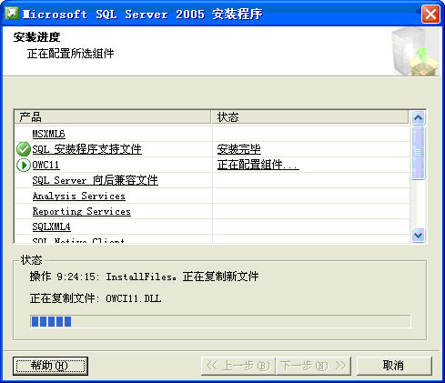
1.1.1 从光盘直接安装
“安装进度”对话框

Slide 27
1.2 SQL Server服务器配置
1.2.1 SQL Server服务管理
启动SQL Server服务
停止/暂停SQL Server服务
1.2.2 注册服务器
1.2.3 配置服务器

Slide 28
1.3 知识链接
1.3.1 SQL Server 2014新增功能
主题 | 说明
Notification Services 增强功能 | 一种新平台，用于生成发送并接收通知的高伸缩性应用程序；可以使用各种设备向大量订阅方及时发送个性化消息
Reporting Services 增强功能 | 一种基于服务器的新型报表平台，支持报表创作、分发、管理和最终用户访问
新增的 Service Broker | 一种新技术，用于生成安全、可靠和可伸缩的数据库密集型应用程序；提供应用程序用以传递请求和响应的消息队列

Slide 29
1.3.1 SQL Server 2014新增功能（续）
数据库引擎增强功能 | 引入了新的可编程性增强功能、新 XML 功能和新数据类型，还包括对数据库的可伸缩性和可用性的改进
数据访问接口方面的增强功能 | SQL Native Client 是一种全新的数据访问技术，并且 .NET Framework Data Provider for SQL Server也得到增强
Analysis Services 的增强功能 (SSAS) | 引入了新管理工具、集成开发环境以及与 .NET Framework 的集成
Integration Services 的增强功能 | 引入了新的可扩展体系结构和新设计器，可将作业流从数据流中分离出来并提供一套丰富的控制流语义；对包的管理和部署进行了改进，同时提供了多项新打包的任务和转换

Slide 30
1.3.1 SQL Server 2014新增功能（续）
全文搜索增强功能 | 包括用于全文搜索的数据定义语言、在查询中指定默认语言以外的其他语言的能力以及管理方面的一些增强（例如并行安装、恢复全文目录以及附加和分离全文目录）
复制增强 | 复制在可管理性、可用性、可编程性、移动性、可伸缩性和性能方面提供了改进
工具增强功能 | 引入了管理和开发工具的集成套件，改进了对大规模SQL Server系统的易用性、可管理性和操作支持

Slide 31
1.3.2 SQL Server2014的主要工具、菜单
工具 | 说明
SQL Server Management Studio | 用于管理关系数据库和商业智能数据库并用于编写 各类代码的工具
Business Intelligence Development Studio | 用于开发商业智能多维数据集、数据源、报表和 SQL Server 2005 Integration Services 包的工具
SQL Server 外围应用配置器 | 用于配置基本自启动选项和连接选项的工具
SQL Server配置管理器 | 用于配置自启动和复杂高级选项
SQL Server Profiler | 用于捕获和监视活动的工具
数据库引擎优化顾问 | 用于提高数据库性能的工具
命令提示实用工具 | 与SQL Server一起使用的命令提示工具

Slide 32
1.3.3 SQL Server 2014的版本及系统需求
（1）SQL Server 2014版本
学习版或精简版（Express Edition）
工作组版（Workgroup Edition）
开发版（Developer Edition）
标准版（Standard Edition）
企业版（Enterprise Edition）
移动版（Mobile Edition）

Slide 33
1.3.3 SQL Server 2014的版本及系统需求
（2）SQL Server 2014系统需求（以32位为例）
处理器 | 600兆赫兹(MHz) Pentium III-兼容或更快的处理器；1-gigahertz (GHz)或更快的处理器
操作系统 | Microsoft Windows 2000 Server包含SP4或更新版；Windows Server 2003 标准版，企业版，或数据中心版（Datacenter Edition）包含SP1或更新版；Windows Small Business Server 2003包含SP1或更新版
内存 | 512 兆(MB)内存或更多； 1gigabyte (GB)内存或更多
硬盘容量 | 约需350 MB可用硬盘空间；在线手册，移动版在线手册和样本数据库约需425 MB硬盘空间
其他需求 | IE6.0 SP1或更新版本；对于报表服务，需安装IIS 5.0 或更高版本，以及ASP.NET 2.0或更高版本

Slide 34
本章小结
本章介绍了安装SQL Server 2014的系统需求、一般步骤、常用工具及服务器启动、注册和配置的一般知识，给读者一个感性认识。对于其中的概念、选项的深刻理解，还需要在以后各章的学习中不断体会；若要真正安装、配置一个能承担成千上万人同时访问的数据库服务器，还需要在今后的工作中学习、查询和钻研很多知识。

Slide 35
本章实训
安装和配置 SQL Server2014
安装SQL Server 2014
验证安装过程的正确性
使用SSMS（SQL Server Management Studio）
使用SQL Server联机丛书

